Slide 1
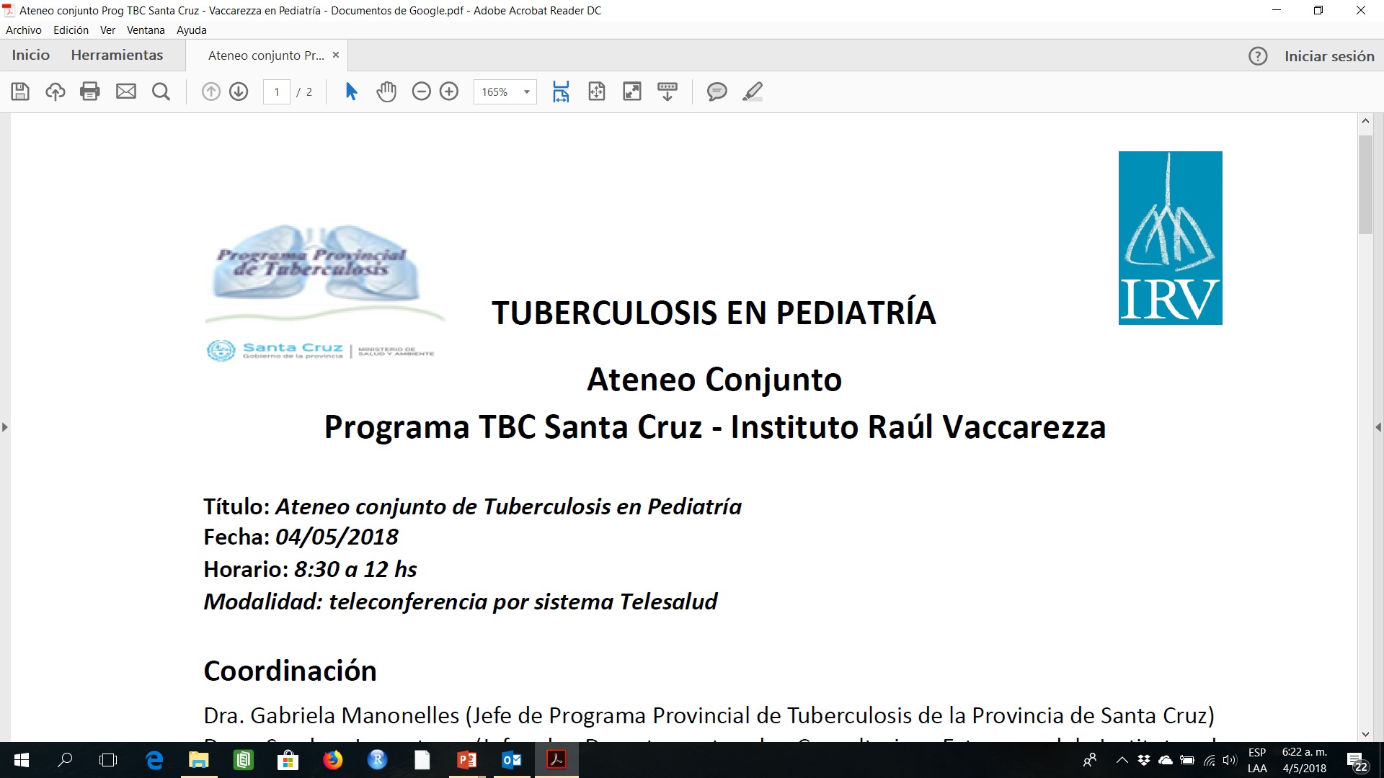


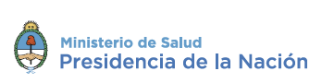
TUBERCULOSIS EN PEDIATRÍA
Ateneo Conjunto
Programa TBC Santa Cruz – Instituto Raúl Vaccarezza
4 de mayo de 2018
Situación de la Tuberculosis Infantil en Argentina
Juan Carlos Bossio
Departamento Programas de Salud
INER “Emilio Coni” – ANLIS “Carlos G. Malbrán”
Ministerio de Salud de la Nación
Jcbossio29@gmail.com
www.anlis.gov.ar/iner/
Instituto Nacional de Enfermedades Respiratorias (INER) “Emilio Coni”

Slide 2
TUBERCULOSIS EN PEDIATRÍA
Ateneo Conjunto
Programa TBC Santa Cruz – Instituto Raúl Vaccarezza
4 de mayo de 2018
Situación de la Tuberculosis Infantil en Argentina
NOTIFICACIÓN DE CASOS DE TUBERCULOSIS
Juan Carlos Bossio
Departamento Programas de Salud
INER “Emilio Coni” – ANLIS “Carlos G. Malbrán”
Ministerio de Salud de la Nación
Jcbossio29@gmail.com
www.anlis.gov.ar/iner/
Instituto Nacional de Enfermedades Respiratorias (INER) “Emilio Coni”

Slide 3
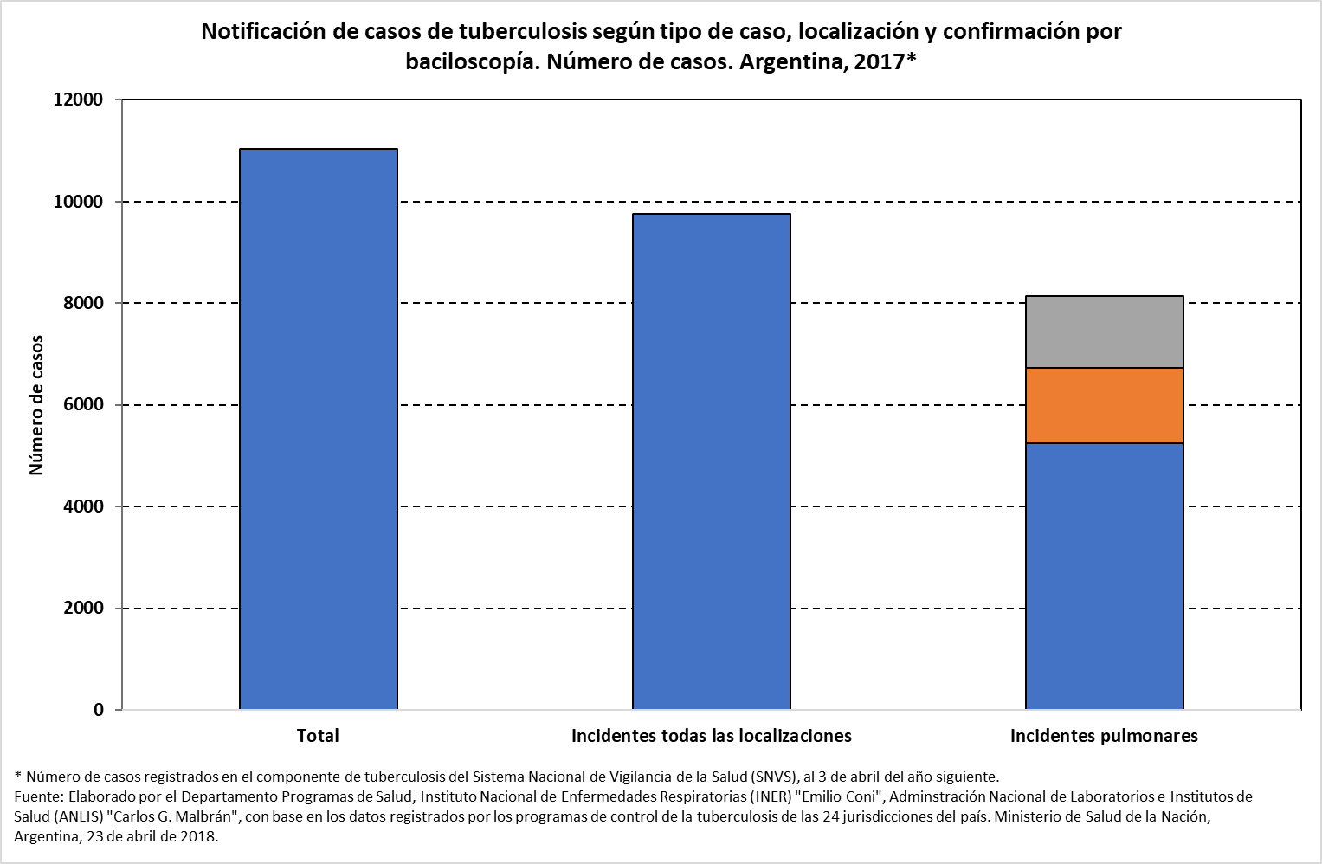
NOTIFICACIÓN DE CASOS DE TUBERCULOSIS EN ARGENTINA
Todos los años se notifican en Argentina más de 10.000 casos de tuberculosis; 88,5% son casos pulmonares y 77,9% de los casos pulmonares estudiados son bacilíferos.
1.083 Sin información
325 No realizado
11.027
9.759
1.485 BK -
5.239 BK +

Slide 4
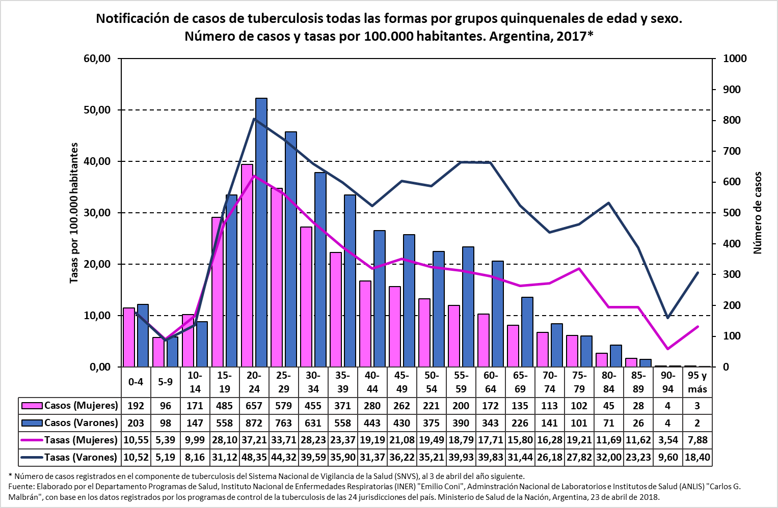
El 51% de los casos notificados son de 20 a 44 años: 5.613 casos en 2017*
Más de 900 casos pediátricos

Slide 5
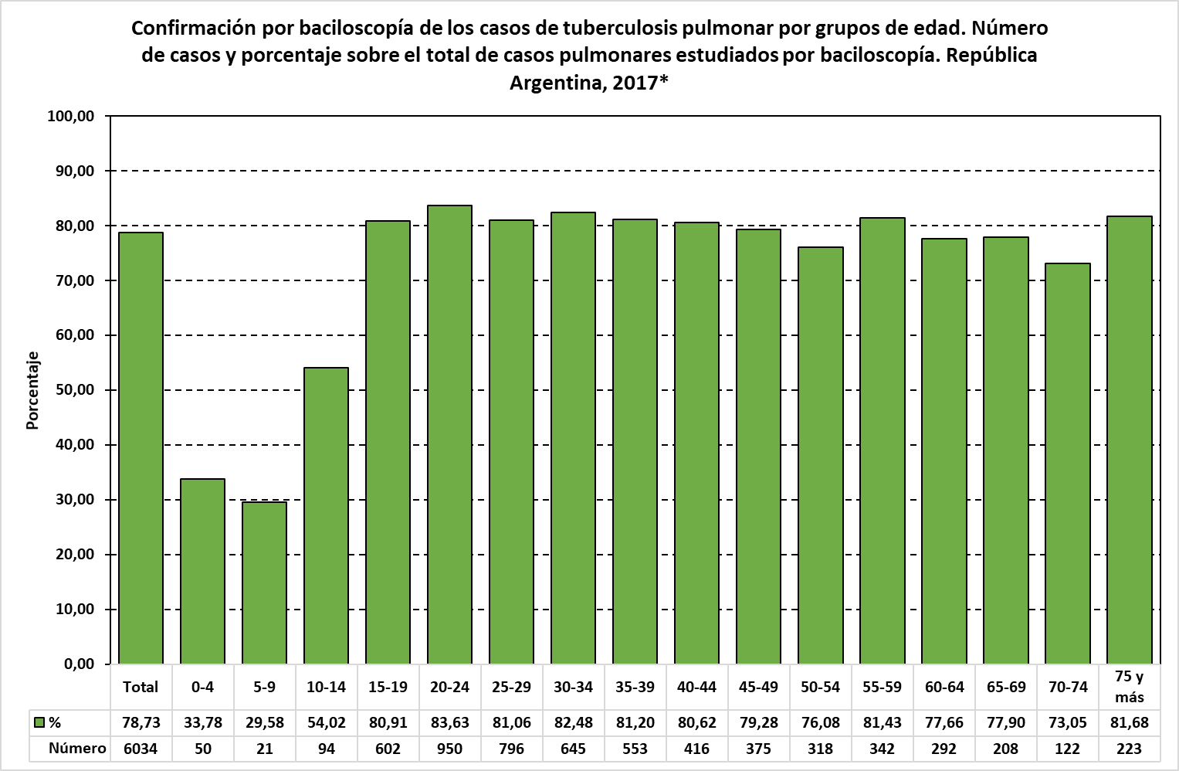
Fuente: Instituto Nacional de Enfermedades Respiratorias (INER) “Emilio Coni”, Administración Nacional de Laboratorios e Institutos de Salud (ANLIS) “Carlos G. Malbrán”, con base en datos del Sistema Nacional de Vigilancia de la Salud (SNVS) registrados por los programas de control de la tuberculosis de las 24 jurisdicciones del país. Ministerio de Salud de la Nación, Argentina, 19 de abril de 2018.
* Casos notificados en 2017 y registrados en el Sistema hasta el 3 de abril de 2018.

Slide 6
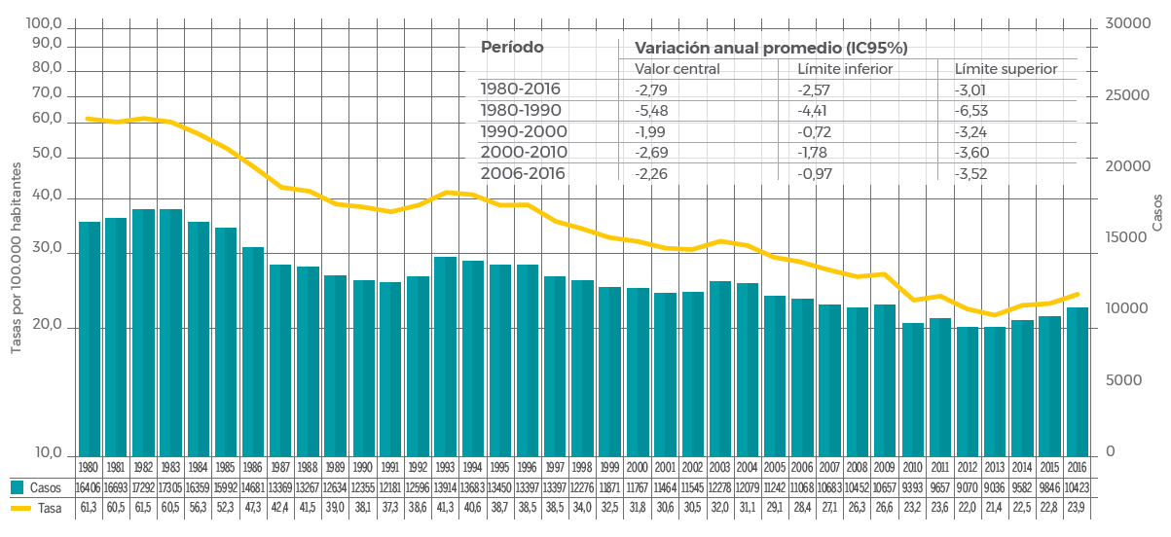
La tendencia de la notificación de casos de tuberculosis de todas las edades fue al descenso pero la variación anual promedio de la tasa fue diferente a lo largo de todo el período 1980-2016
Tasa por 100.000 habitantes y número de casos de TB en el grupo de nuevos y recaídas.
Argentina, 1980-2016.
Fuente: Instituto Nacional de Enfermedades Respiratorias (INER) “Emilio Coni”, Administración Nacional de Laboratorios e Institutos de Salud (ANLIS) “Carlos G. Malbrán”, con base en datos del Sistema Nacional de Vigilancia de la Salud (SNVS) registrados por los programas de control de la tuberculosis de las 24 jurisdicciones del país. Ministerio de Salud de la Nación, Argentina, 19 de abril de 2018.

Slide 7
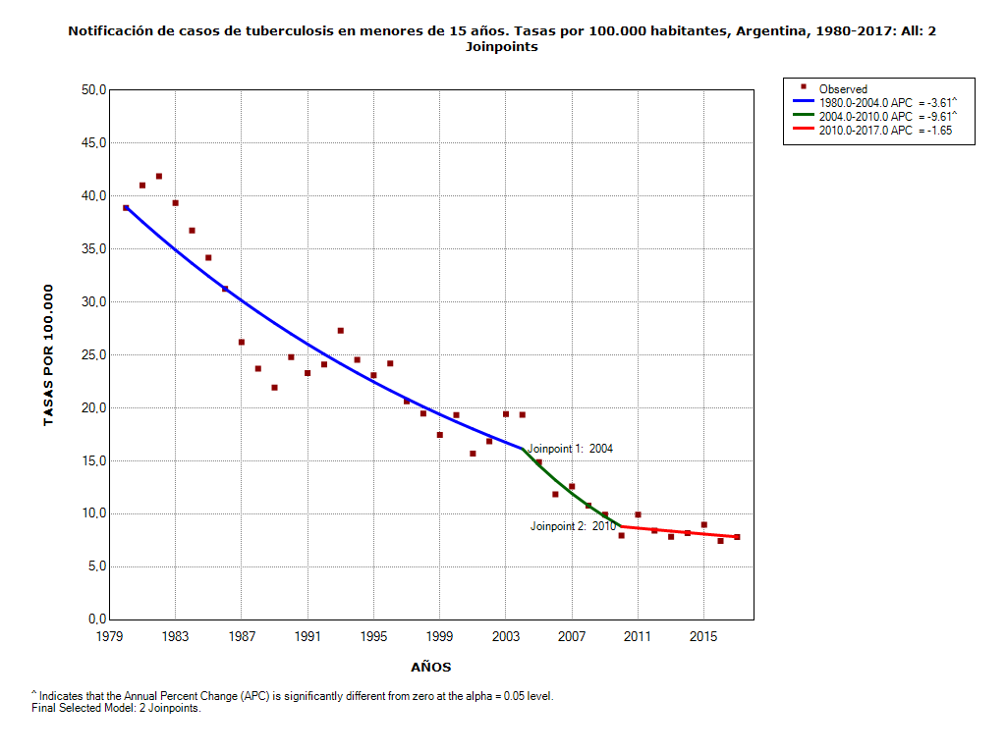
En menores de 15 años, la tendencia de la notificación de casos de tuberculosis fue estable a partir de 2010 y hasta el año 2017*
Fuente: Instituto Nacional de Enfermedades Respiratorias (INER) “Emilio Coni”, Administración Nacional de Laboratorios e Institutos de Salud (ANLIS) “Carlos G. Malbrán”, con base en datos del Sistema Nacional de Vigilancia de la Salud (SNVS) registrados por los programas de control de la tuberculosis de las 24 jurisdicciones del país. Ministerio de Salud de la Nación, Argentina, 19 de abril de 2018.
* Casos notificados en 2017 y registrados en el Sistema hasta el 3 de abril de 2018.

Slide 8
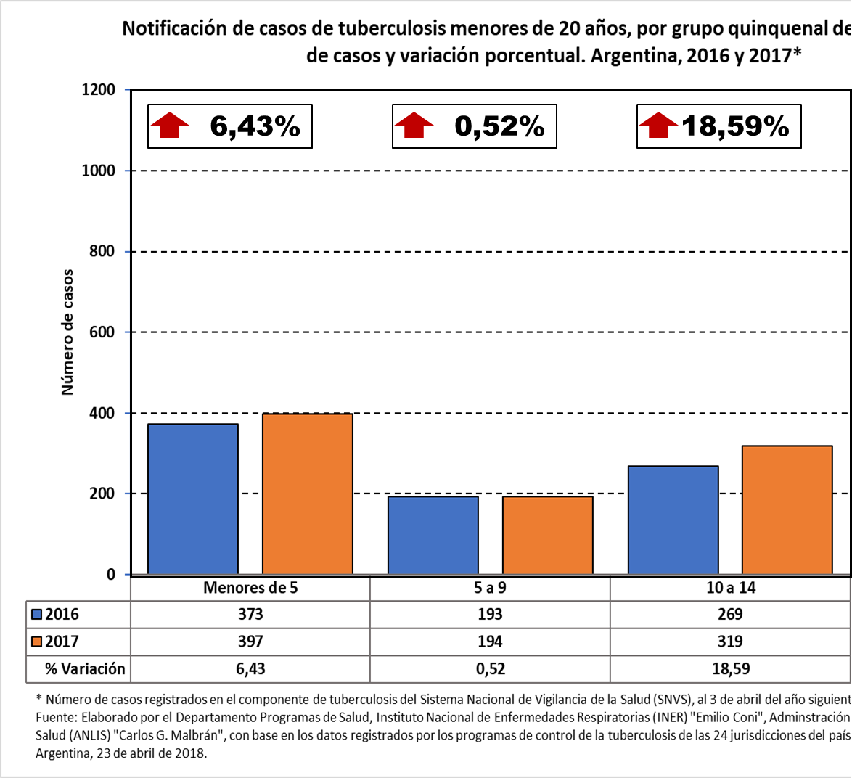
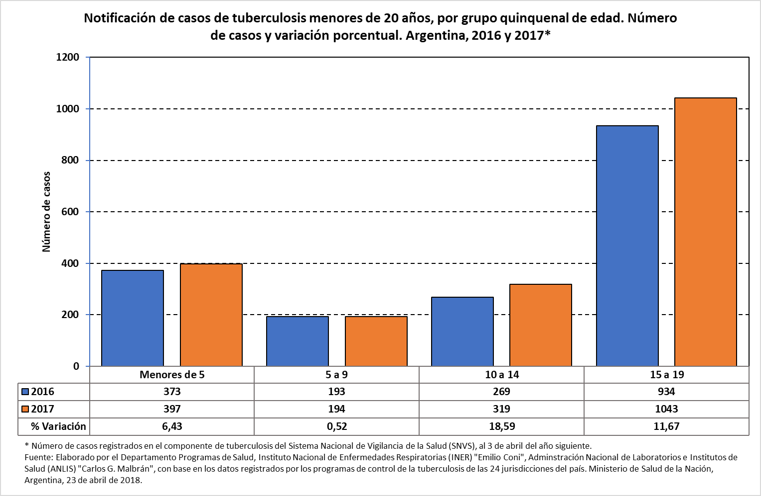
Notificación de casos de tuberculosis en menores de 15 años, por grupos quinquenales de edad. Número de casos y variación porcentual. Argentina, 2016 y 2017*

Slide 9
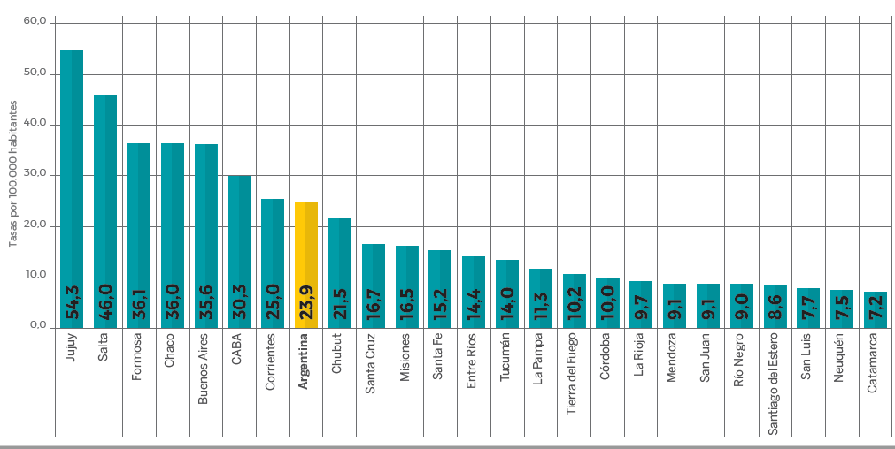
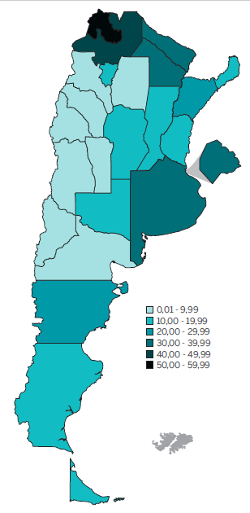
Tasas de TB entre los casos nuevos y recaídas por jurisdicción de residencia. Argentina, 2016.
“….la tasa mas alta fue 7,5
veces mayor que la menor y 2,3 veces mayor que la tasa del total del país…”
“…Buenos Aires notificó casi la mitad (48,9%) del total de casos nuevos y recaídas y el 72,9% de los con tratamiento previo...”

Slide 10
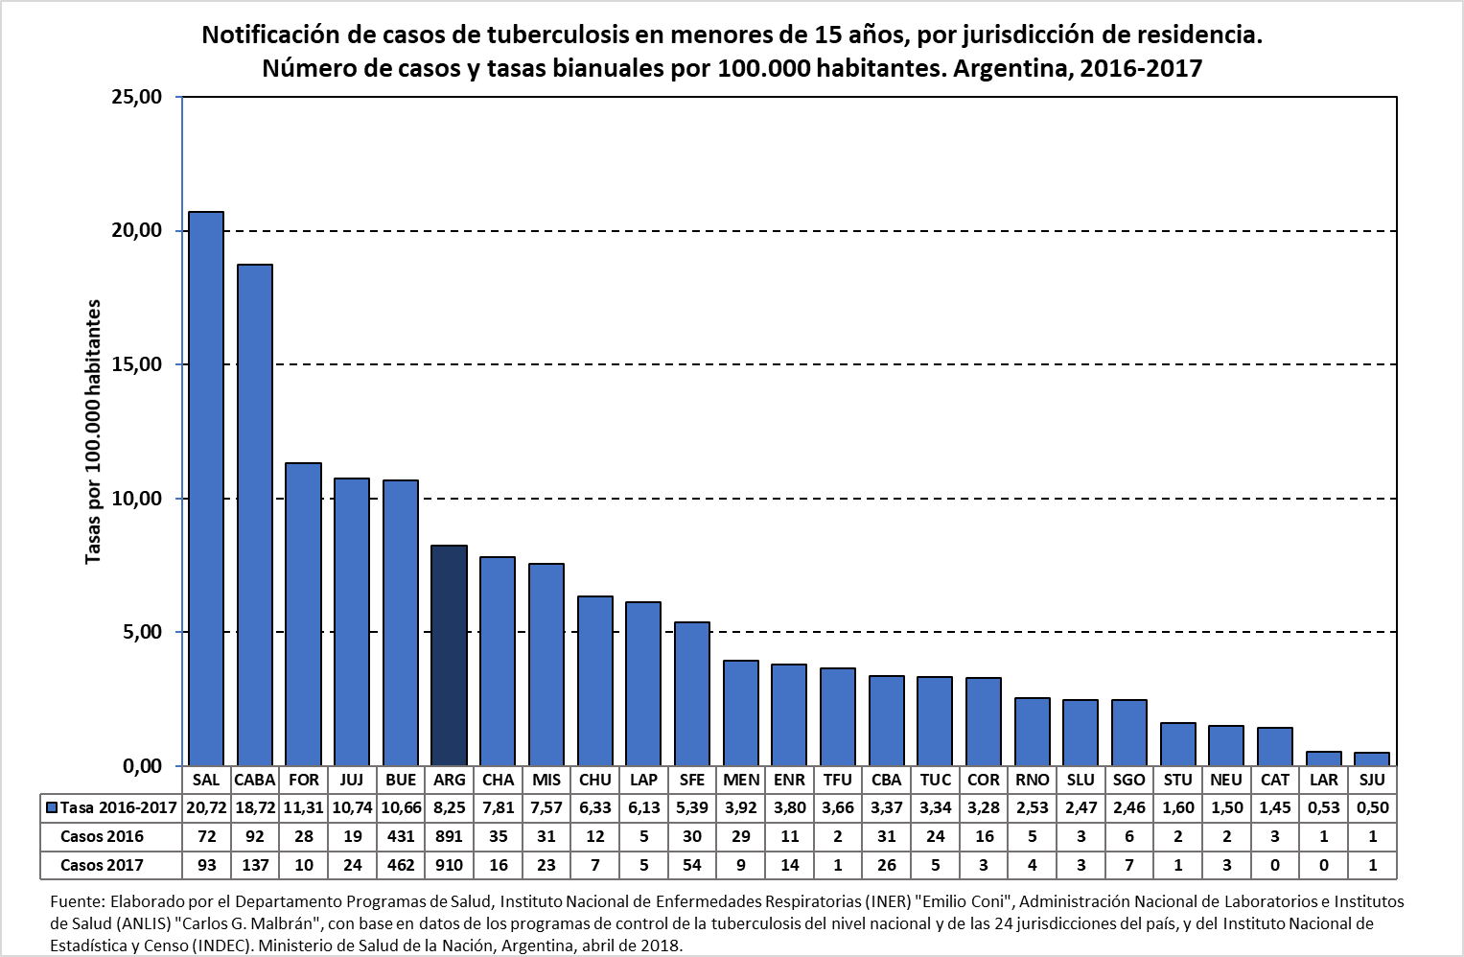
*
* Casos notificados en 2017 y registrados en el Sistema hasta el 2 de abril de 2018. La comparación con los casos notificados en 2016 se realiza con los casos registrados en el Sistema hasta el 2 de abril de 2017.

Slide 11
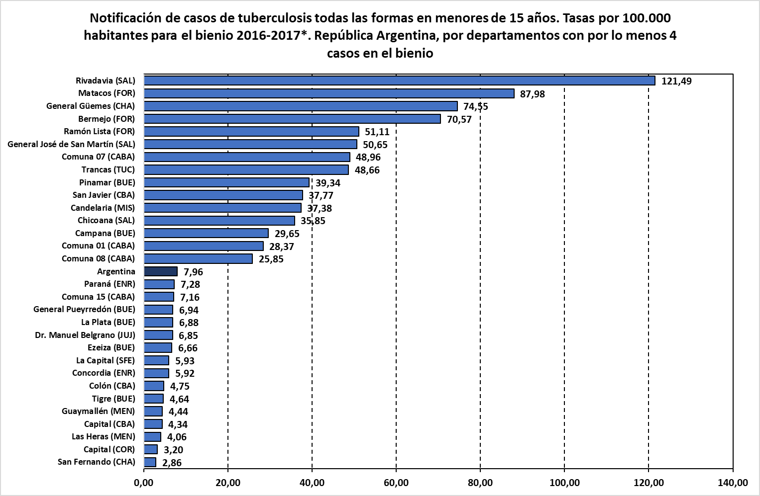
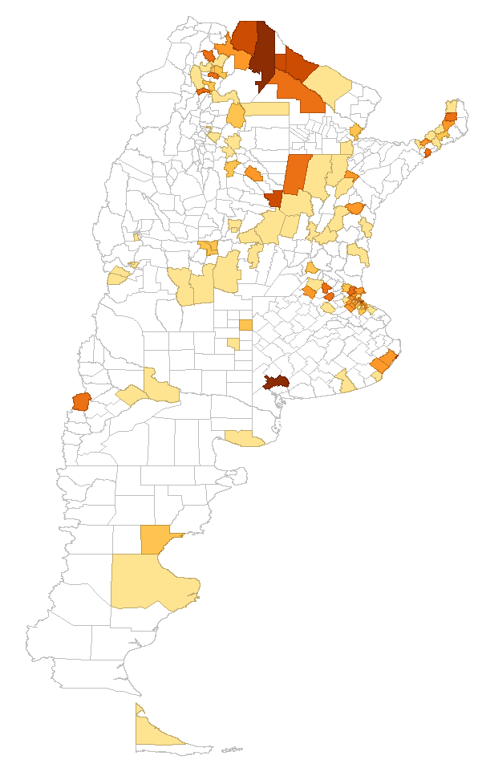
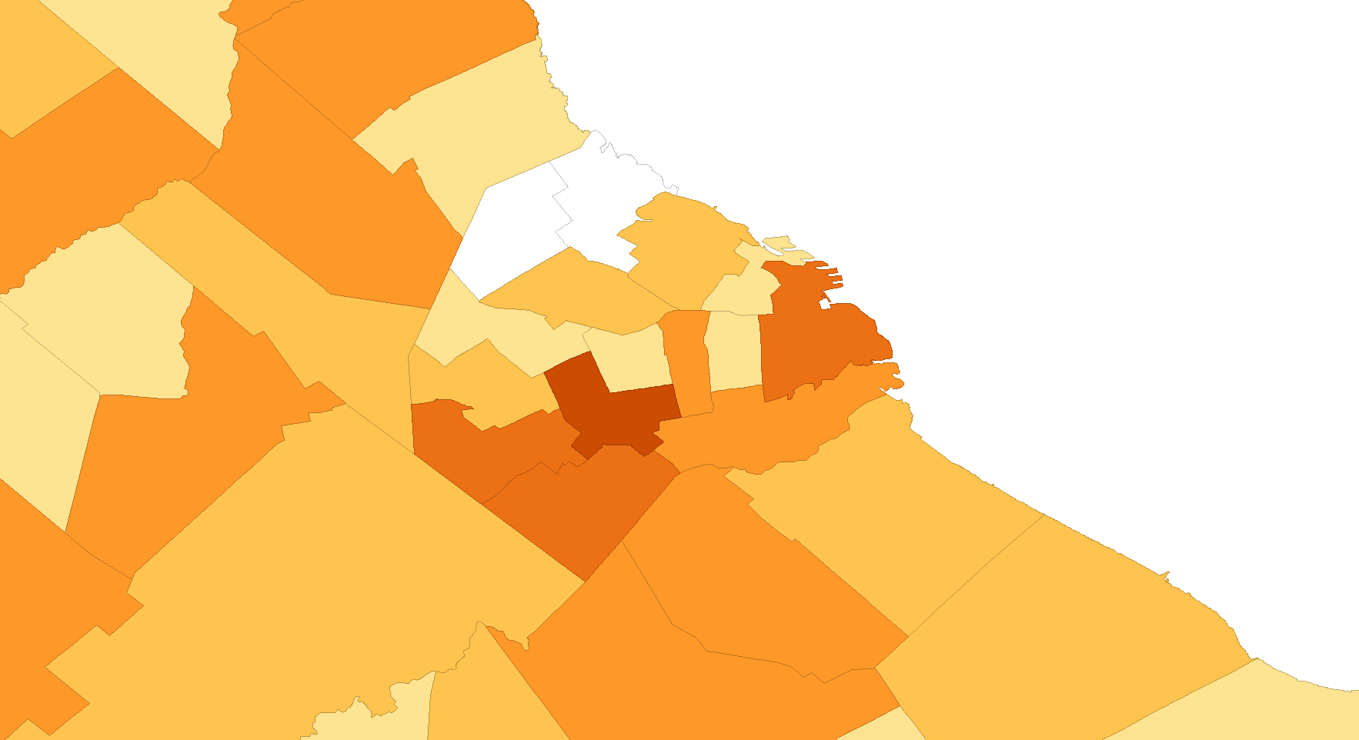
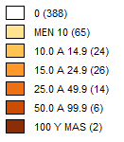
Tasas por 100.000
Fuente: Instituto Nacional de Enfermedades Respiratorias (INER) “Emilio Coni”, Administración Nacional de Laboratorios e Institutos de Salud (ANLIS) “Carlos G. Malbrán”, con base en datos del Sistema Nacional de Vigilancia de la Salud (SNVS) registrados por los programas de control de la tuberculosis de las 24 jurisdicciones del país. Ministerio de Salud de la Nación, Argentina, 19 de abril de 2018.
* Casos notificados en 2017 y registrados en el Sistema hasta el 2 de abril de 2018.

Slide 12
TUBERCULOSIS EN PEDIATRÍA
Ateneo Conjunto
Programa TBC Santa Cruz – Instituto Raúl Vaccarezza
4 de mayo de 2018
Situación de la Tuberculosis Infantil en Argentina
MORTALIDAD POR TUBERCULOSIS
Juan Carlos Bossio
Departamento Programas de Salud
INER “Emilio Coni” – ANLIS “Carlos G. Malbrán”
Ministerio de Salud de la Nación
Jcbossio29@gmail.com
www.anlis.gov.ar/iner/
Instituto Nacional de Enfermedades Respiratorias (INER) “Emilio Coni”

Slide 13
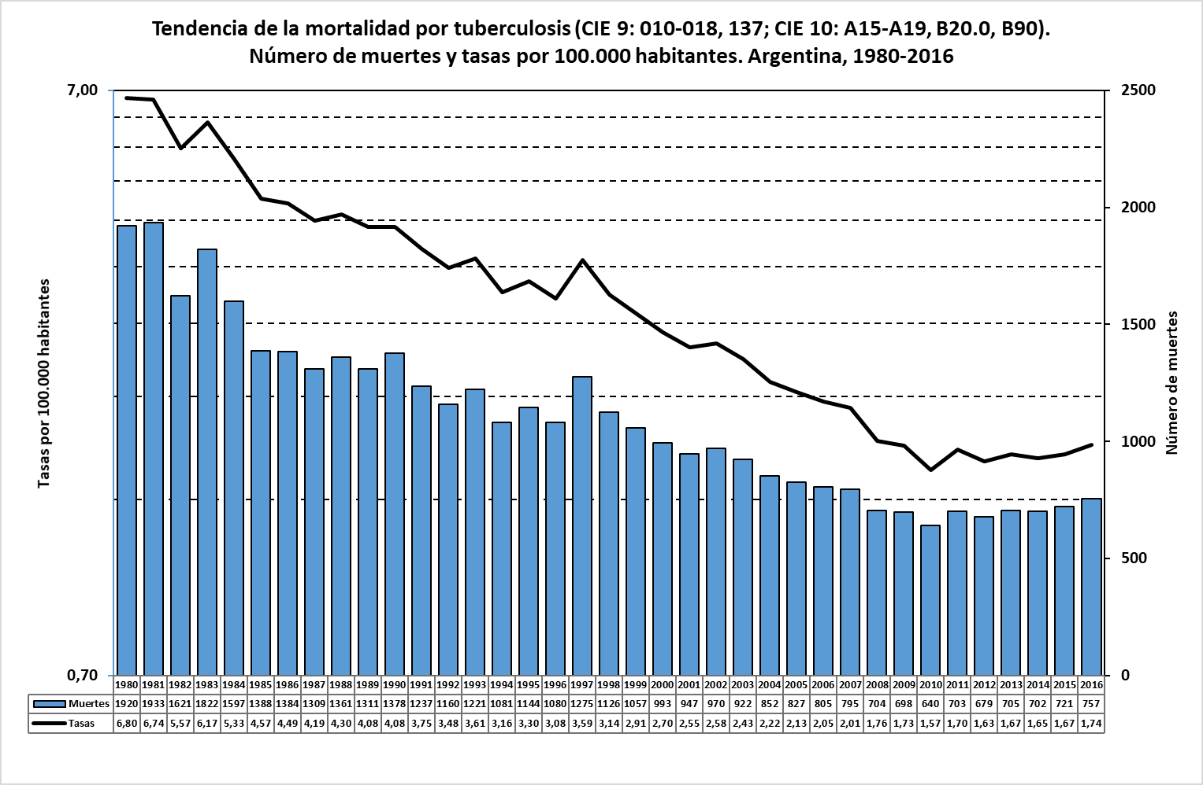
Desde 1980 hasta 2016 la mortalidad disminuyó (p<<0,001)
-3,97% (-4,21; -3,92)
A partir de 2010 (2010-2016) la mortalidad fue al aumento (no estadísticamente significativo, p=0,11)
1,00% (-0,33; 2,34)
Fuente: Instituto Nacional de Enfermedades Respiratorias (INER) “Emilio Coni”, Administración Nacional de Laboratorios e Institutos de Salud (ANLIS) “Carlos G. Malbrán”, con base en datos del Sistema Nacional de Vigilancia de la Salud (SNVS) registrados por los programas de control de la tuberculosis de las 24 jurisdicciones del país. Ministerio de Salud de la Nación, Argentina, 19 de abril de 2018.

Slide 14
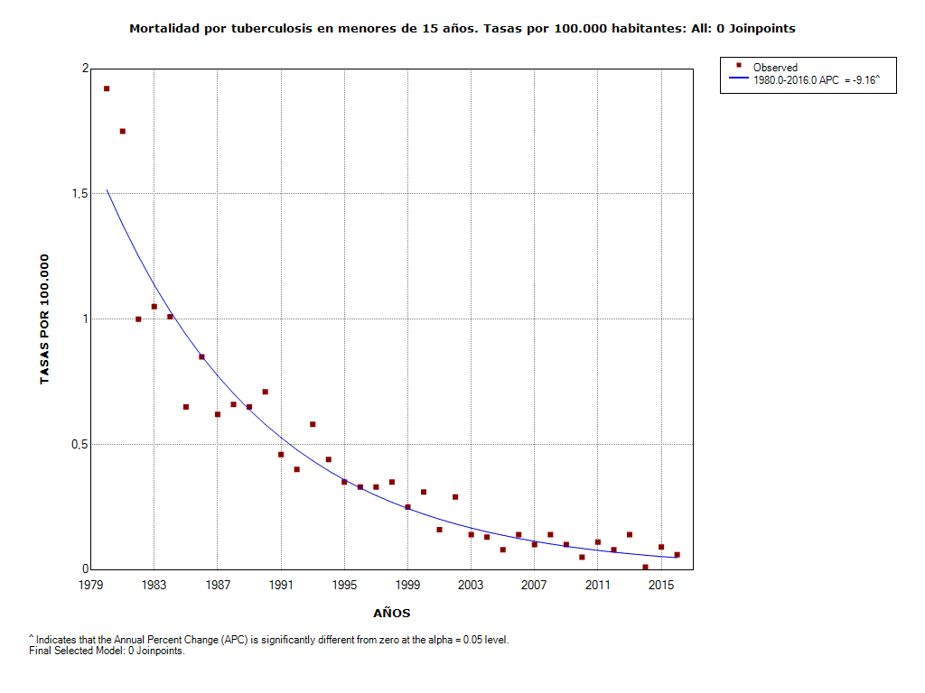
La tendencia de la mortalidad por tuberculosis en menores de 15 años fue al descenso desde 1980 a 2016
En 2015 hubo 10 muertes y en 2016 hubo 7 muertes de menores de 15 años.
Fuente: Instituto Nacional de Enfermedades Respiratorias (INER) “Emilio Coni”, Administración Nacional de Laboratorios e Institutos de Salud (ANLIS) “Carlos G. Malbrán”, con base en datos de la Dirección de Estadísticas e Información de Salud (DEIS). Ministerio de Salud de la Nación, Argentina, 19 de abril de 2018.

Slide 15
TUBERCULOSIS EN PEDIATRÍA
Ateneo Conjunto
Programa TBC Santa Cruz – Instituto Raúl Vaccarezza
4 de mayo de 2018
Situación de la Tuberculosis Infantil en Argentina
RESULTADOS DEL TRATAMIENTO DE LA TUBERCULOSIS
Juan Carlos Bossio
Departamento Programas de Salud
INER “Emilio Coni” – ANLIS “Carlos G. Malbrán”
Ministerio de Salud de la Nación
Jcbossio29@gmail.com
www.anlis.gov.ar/iner/
Instituto Nacional de Enfermedades Respiratorias (INER) “Emilio Coni”

Slide 16
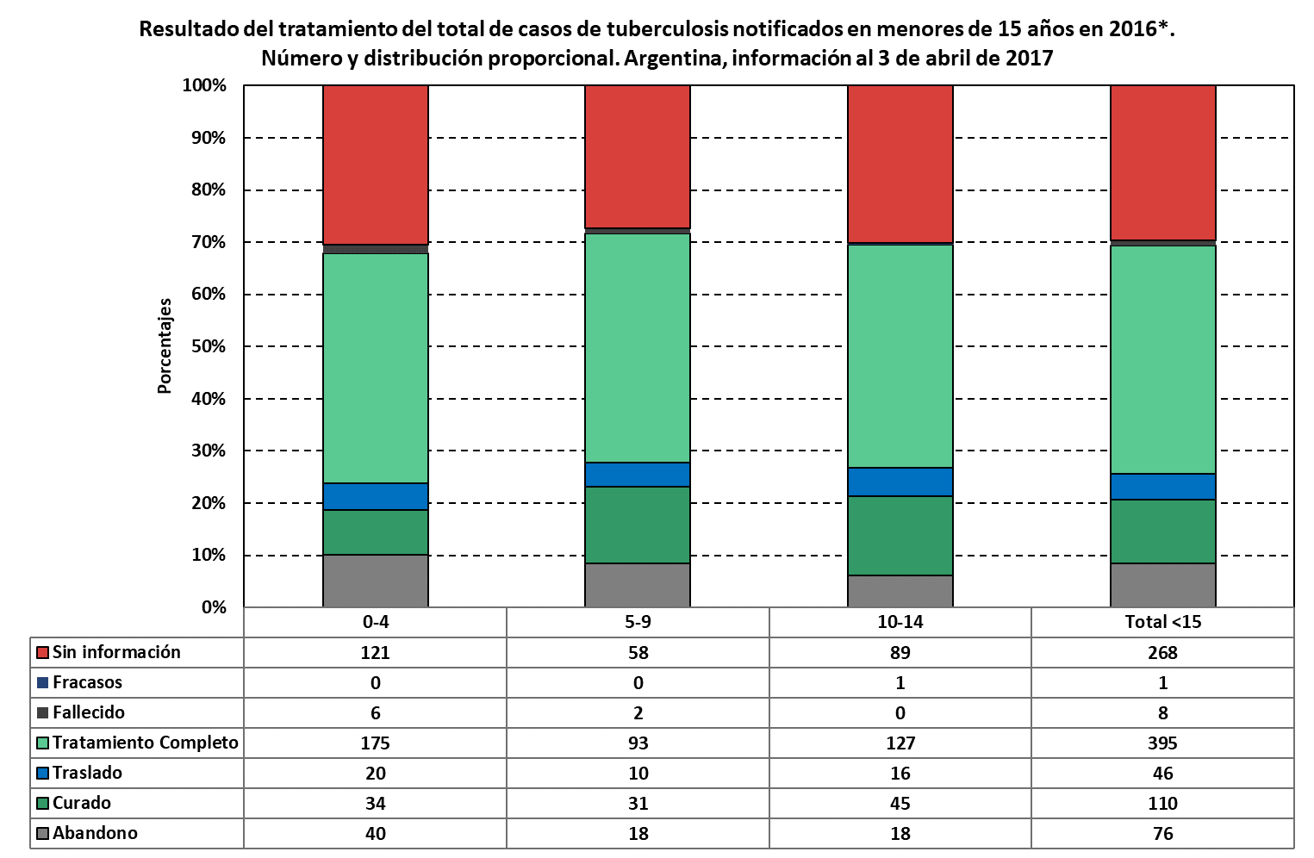
Se desconoce el resultado del tratamiento de más de un tercio de los casos de tuberculosis de menores de 15 años. Más de uno de cada 10 casos abandona el tratamiento sin finalizarlo.
Fuente: Instituto Nacional de Enfermedades Respiratorias (INER) “Emilio Coni”, Administración Nacional de Laboratorios e Institutos de Salud (ANLIS) “Carlos G. Malbrán”, con base en datos del Sistema Nacional de Vigilancia de la Salud (SNVS) registrados por los programas de control de la tuberculosis de las 24 jurisdicciones del país. Ministerio de Salud de la Nación, Argentina, 19 de abril de 2018.
* Casos notificados en 2016 y registrados en el Sistema hasta el 2 de abril de 2018.

Slide 17
TUBERCULOSIS EN PEDIATRÍA
Ateneo Conjunto
Programa TBC Santa Cruz – Instituto Raúl Vaccarezza
4 de mayo de 2018
Situación de la Tuberculosis Infantil en Argentina
CONCLUSIONES Y DESAFÍOS
Juan Carlos Bossio
Departamento Programas de Salud
INER “Emilio Coni” – ANLIS “Carlos G. Malbrán”
Ministerio de Salud de la Nación
Jcbossio29@gmail.com
www.anlis.gov.ar/iner/
Instituto Nacional de Enfermedades Respiratorias (INER) “Emilio Coni”

Slide 18
Conclusiones
La tuberculosis ocasiona anualmente más de 10.000 nuevos casos en Argentina.
Más de la mitad de los casos se registra en la población en edad reproductiva.
El 80% de los casos pulmonares en mayores de 15 años son bacilíferos y diseminan la enfermedad.
La distribución por edad de la enfermedad y la ocurrencia anual de casos en menores de 15 años muestra la transmisión activa de la enfermedad en la población.
La tendencia de la notificación de casos es estable de los últimos años, tanto en todas las edades como en menores de 15 años.
Ocurren anualmente más de 700 muertes por tuberculosis en toda la población y, todos los años se registran muertes en menores de 15 años.
Aunque la tendencia de la mortalidad total por tuberculosis fue al descenso, aumentó en los últimos años.
Más del 10% de los casos de tuberculosis identificados y que inician el tratamiento lo abandonan antes de finalizarlo; y entre un 30% y un 40% de los casos no tienen información sobre el resultado del tratamiento.

Slide 19
Desafíos
Detectar precozmente, administrar el tratamiento y realizar el seguimiento para garantizar la adherencia al tratamiento de todos los casos de tuberculosis.
Asegurar la vacunación con BCG al nacer.
Evitar que los niños entren en contacto con enfermos de tuberculosis que no están en tratamiento.
Evaluar a todos los contactos pediátricos de casos de tuberculosis, administrar la quimioprofilaxis completa a todos aquellos en los que se descarte la enfermedad y realizar un seguimiento y control periódico posterior.
Detectar precozmente los casos de tuberculosis pediátrica y adolescente, administrar el tratamiento y realizar un seguimiento para garantizar que lo completen.

Slide 20
TUBERCULOSIS EN PEDIATRÍA
Ateneo Conjunto
Programa TBC Santa Cruz – Instituto Raúl Vaccarezza
4 de mayo de 2018
Situación de la Tuberculosis Infantil en Argentina
Juan Carlos Bossio
Departamento Programas de Salud
INER “Emilio Coni” – ANLIS “Carlos G. Malbrán”
Ministerio de Salud de la Nación
Jcbossio29@gmail.com
www.anlis.gov.ar/iner/
Instituto Nacional de Enfermedades Respiratorias (INER) “Emilio Coni”

